Slide 1




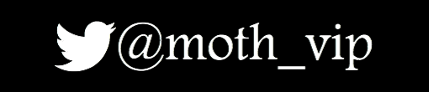
القياس:الطول والكتلة والسعة
الفصل
٦
اختبار الفصل
الفصل السادس

Slide 2
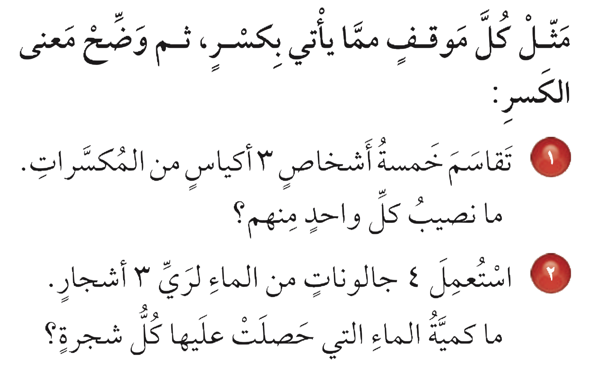
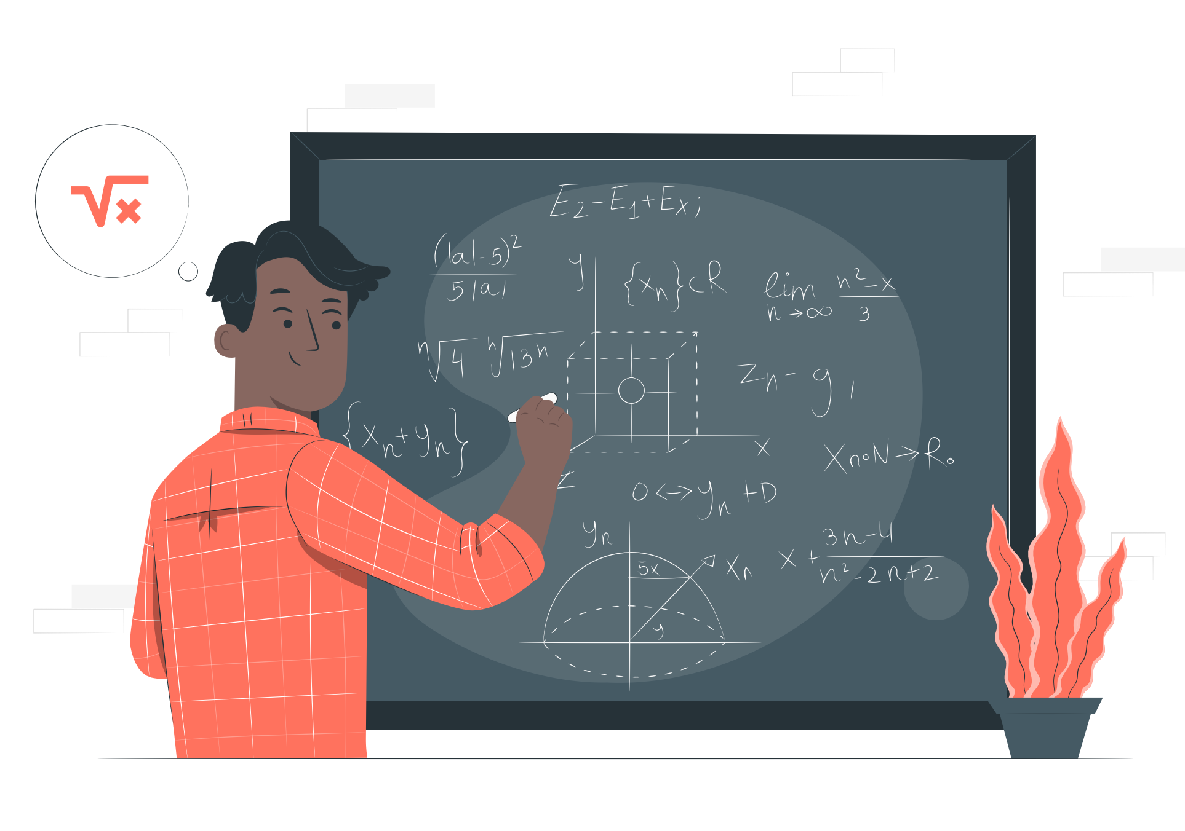


Slide 3

٣
كيس
ـــــــــ
نصيب كل منهم =
٥
جالون
١
٤
ـــــــــ
ـــــــــ
كمية الماء =
١
=
٣
٣

Slide 4
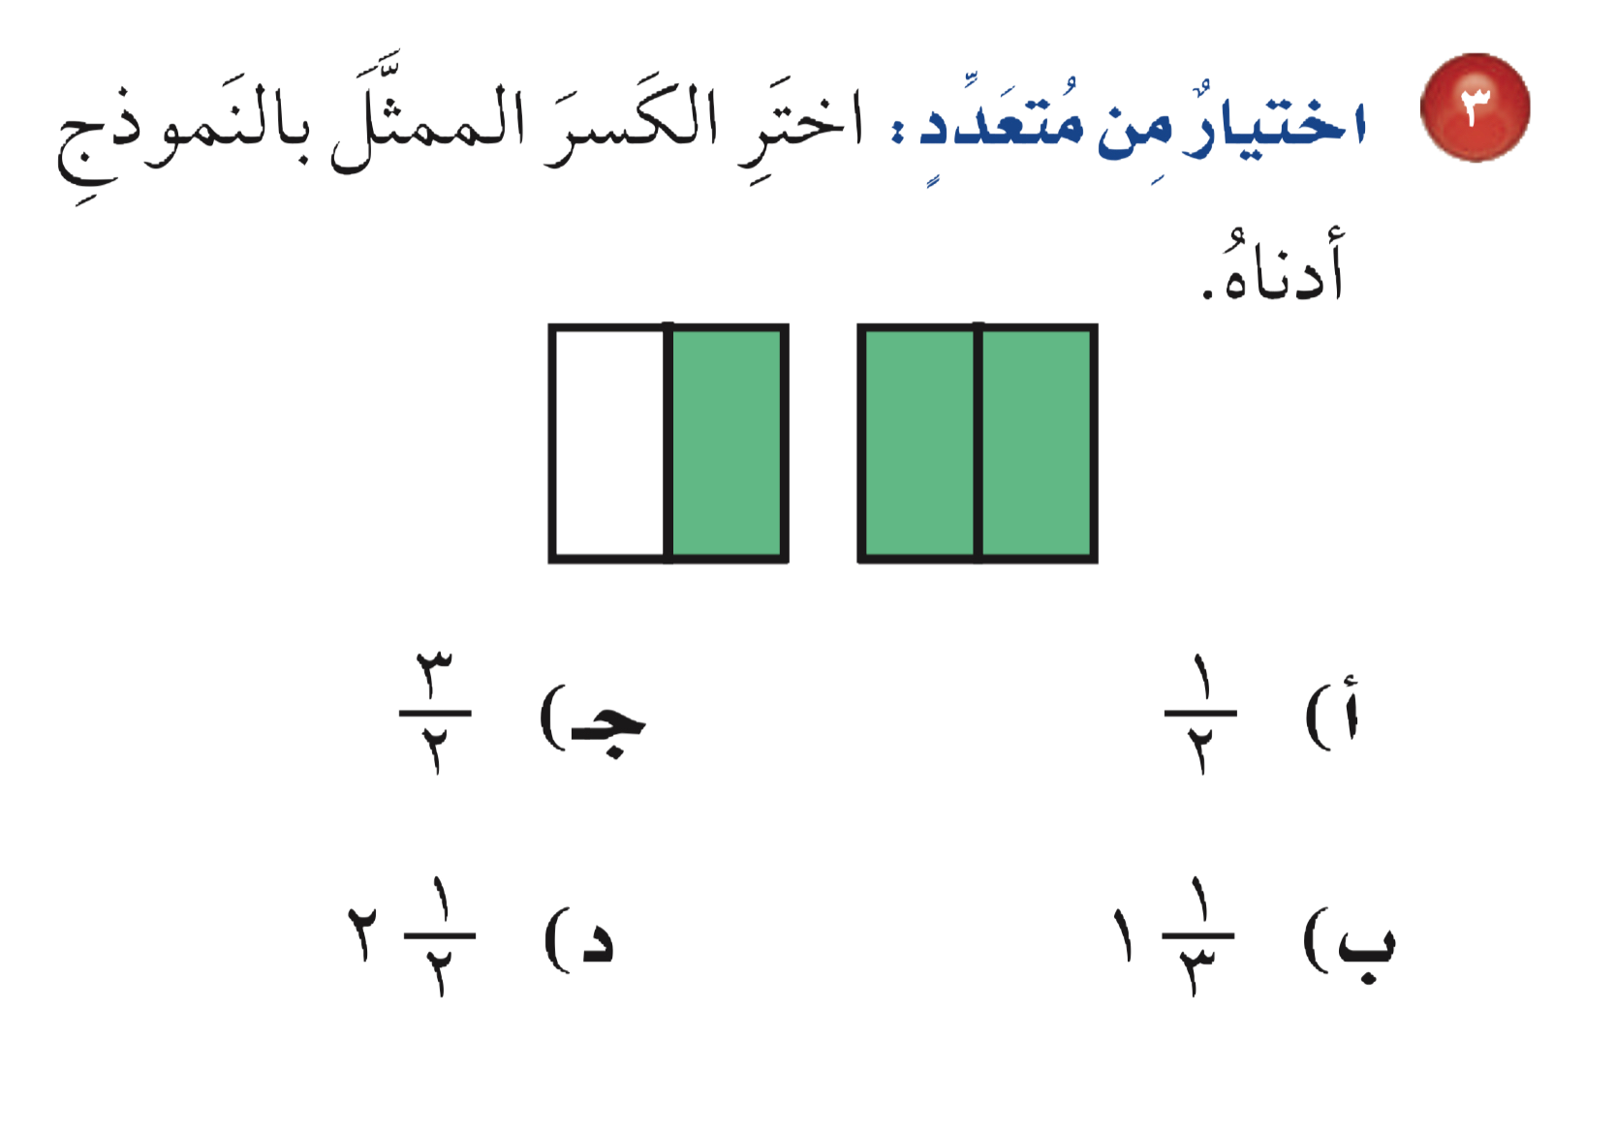

Slide 5
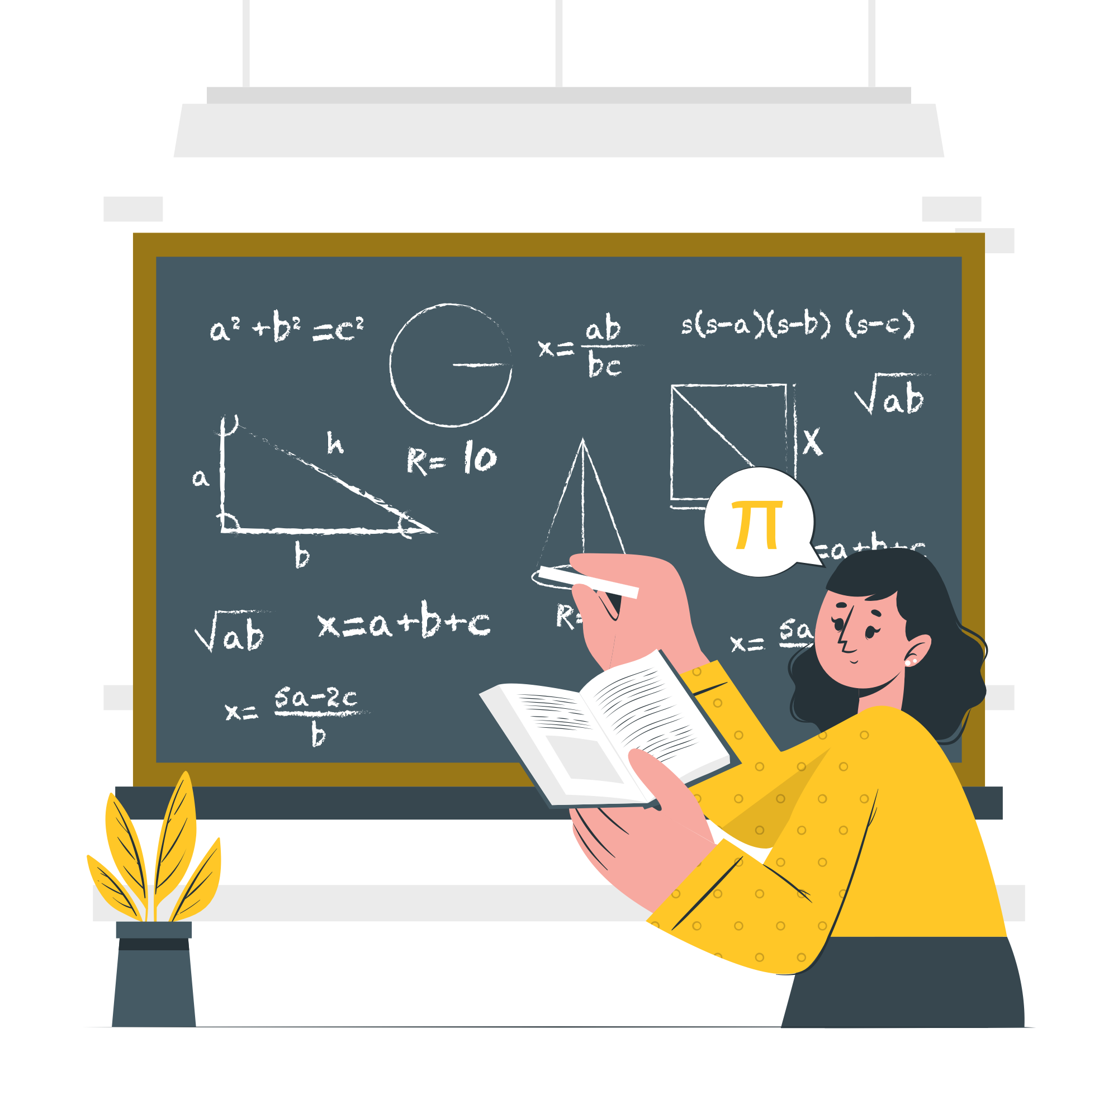

Slide 6
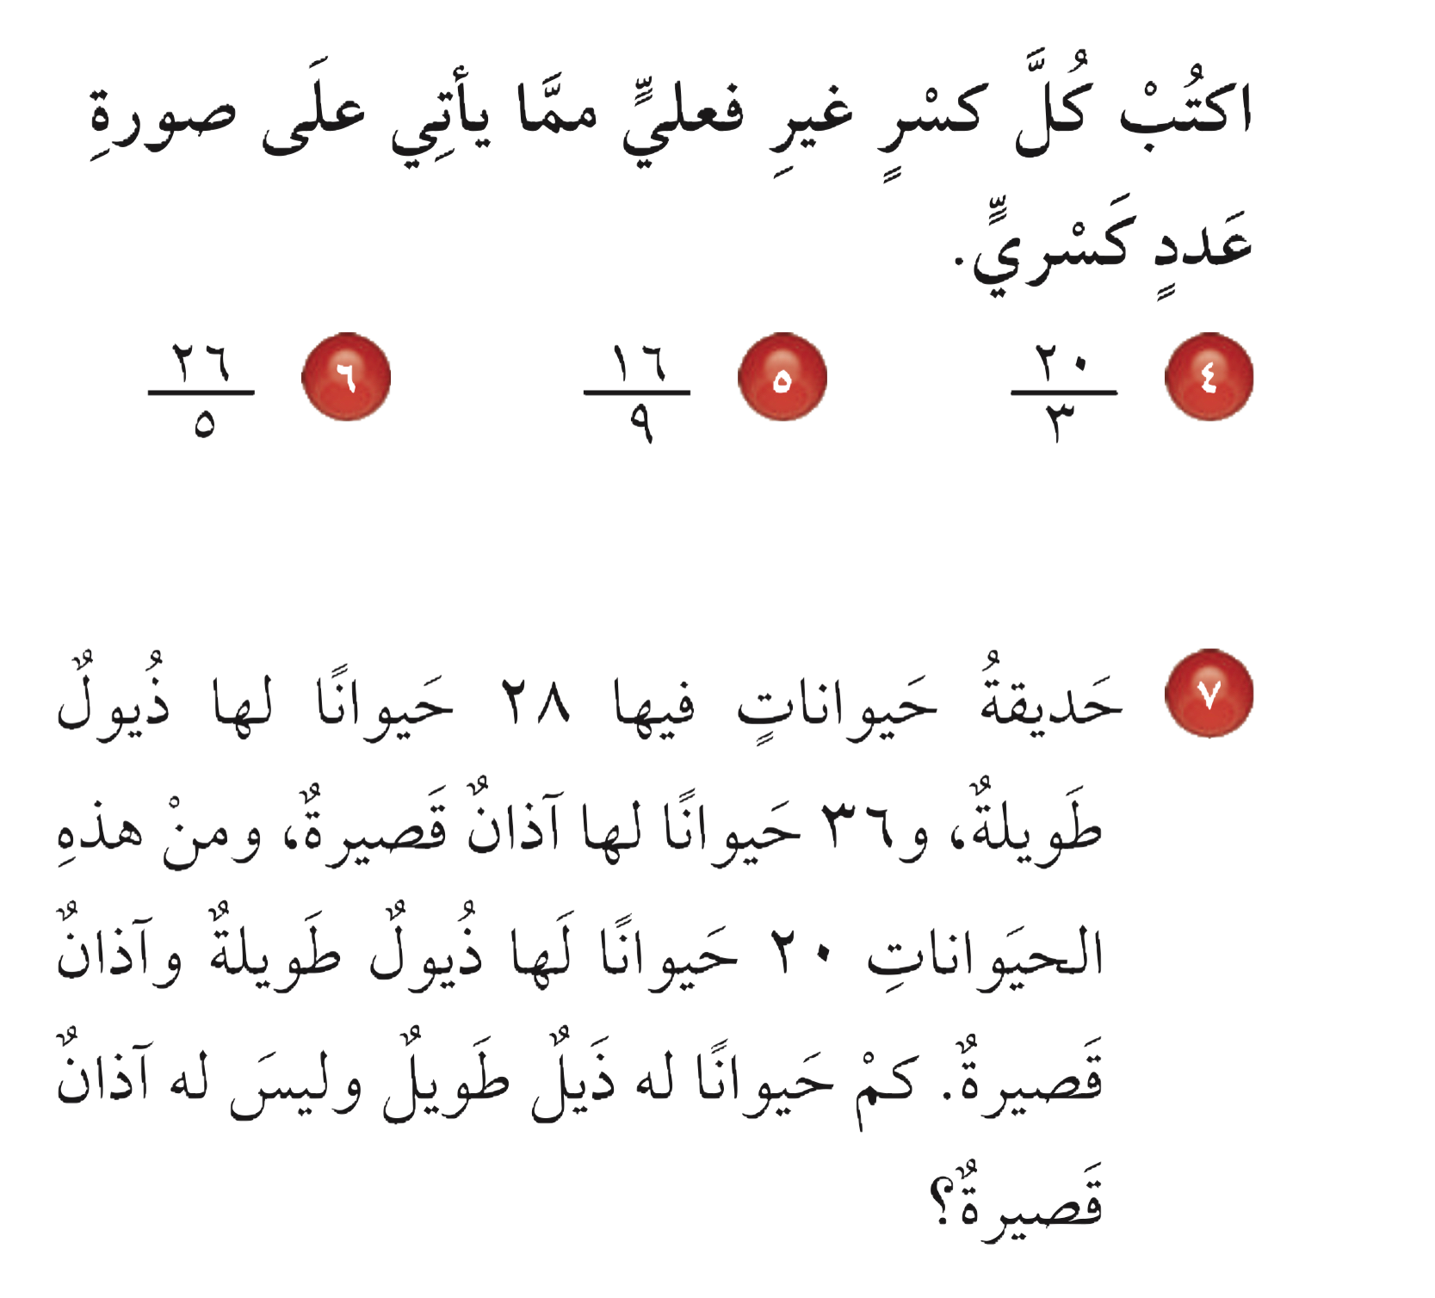


Slide 7
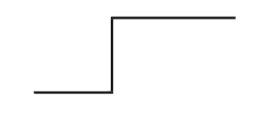

٦
٢
٦
=
٣
٢٠
٣
-
١٨
٢
١
٧
٩
١٦
١
=
-
٩
٩
٧
٥
١
٥
=
٥
٢٦
٥
-
٢٥
١

Slide 8


Slide 9


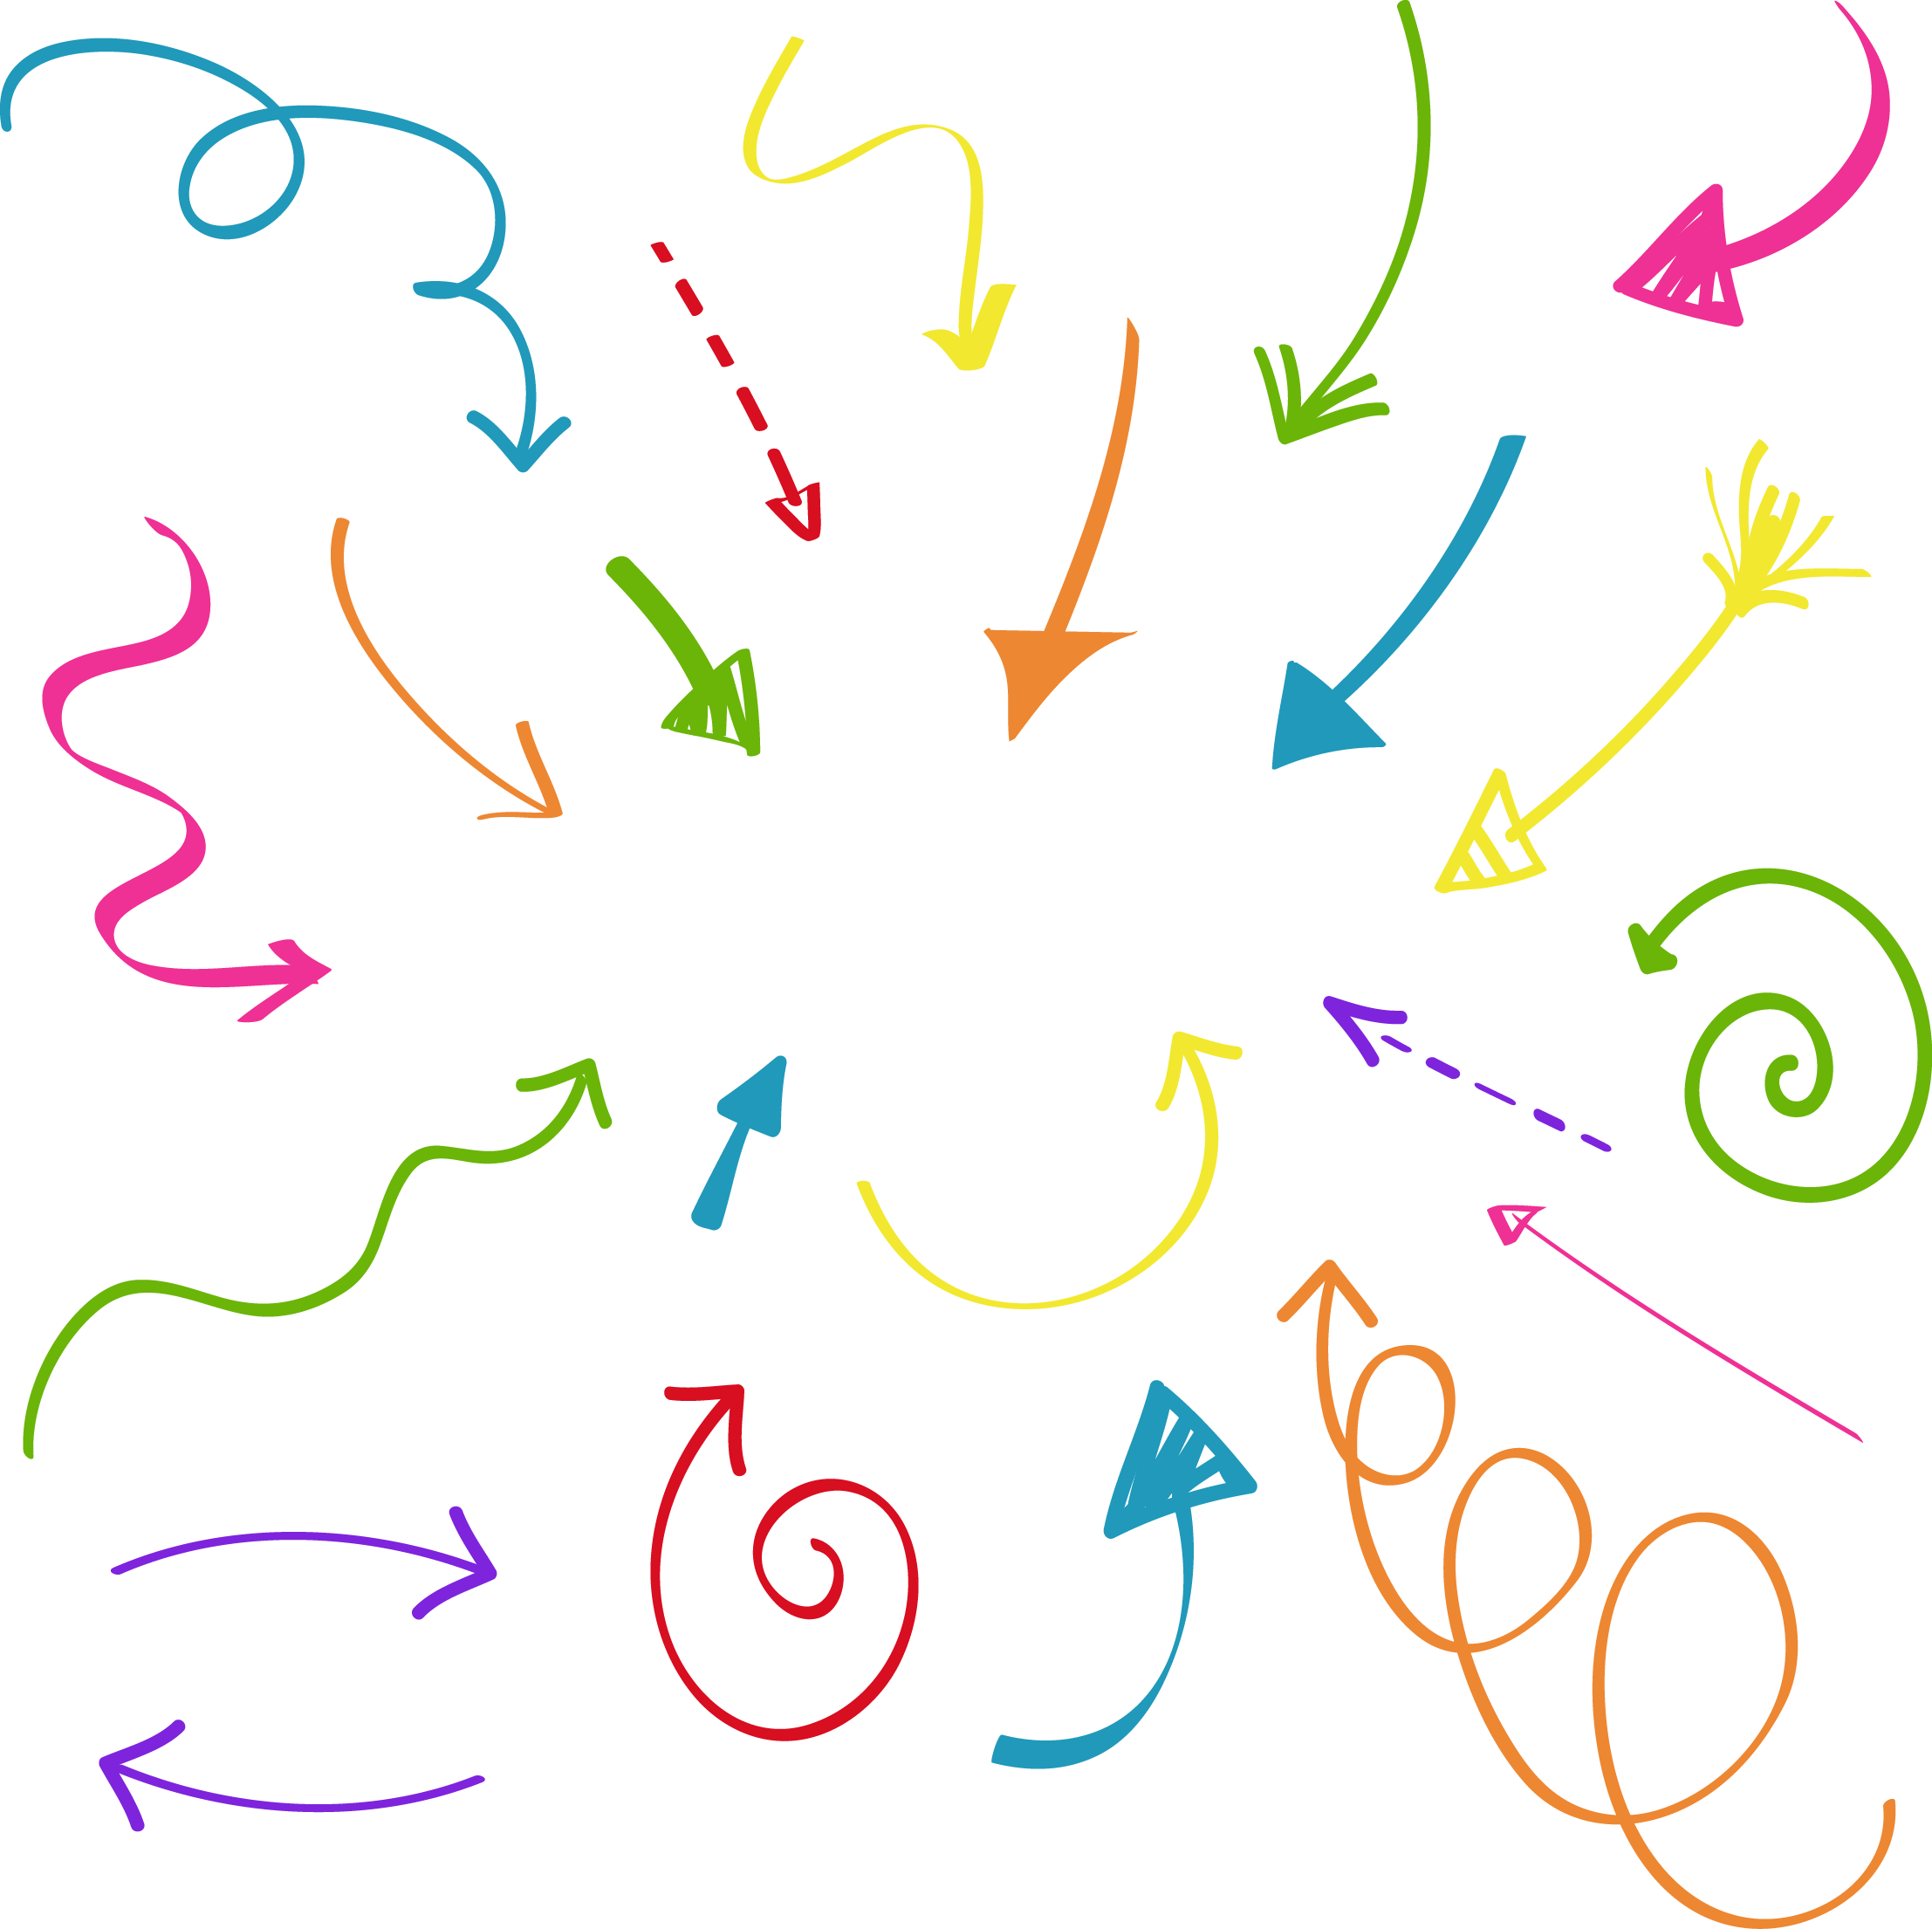

ذيول طويلة
آذان قصيرة
٣٦ - ٢٠ =١٦
٢٨ - ٢٠ =٨
٢٠
عدد الحيوانات التي لها ذيل طويل وليس لها آذان قصيرة = ٨ حيوانات
النوعين معاً

Slide 10
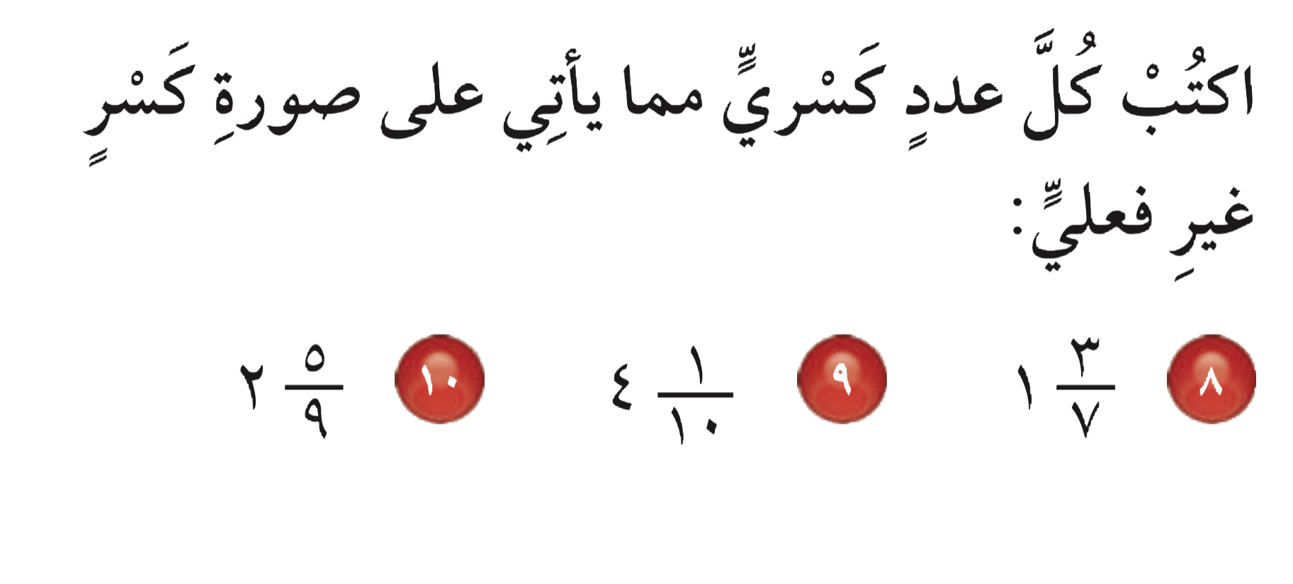

Slide 11

١٠
=
٧
٤١
=
١٠
٢٣
=
٩

Slide 12
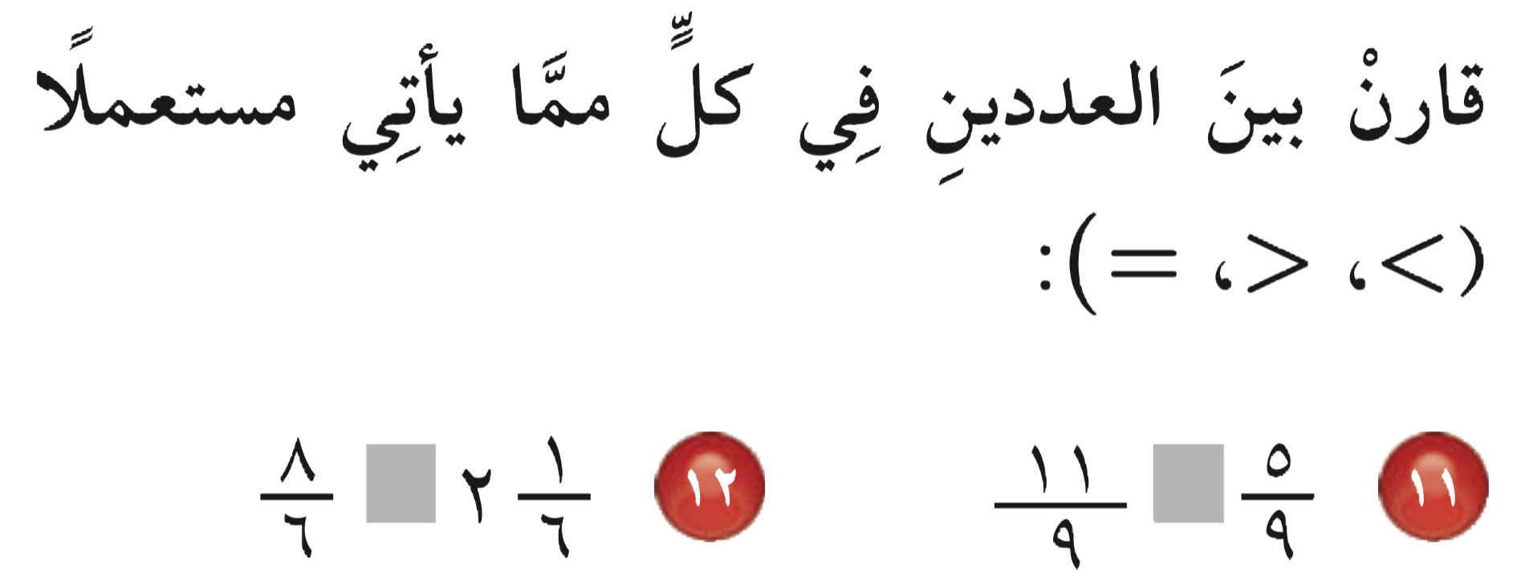


Slide 13

>
<
١٣
=
٦

Slide 14
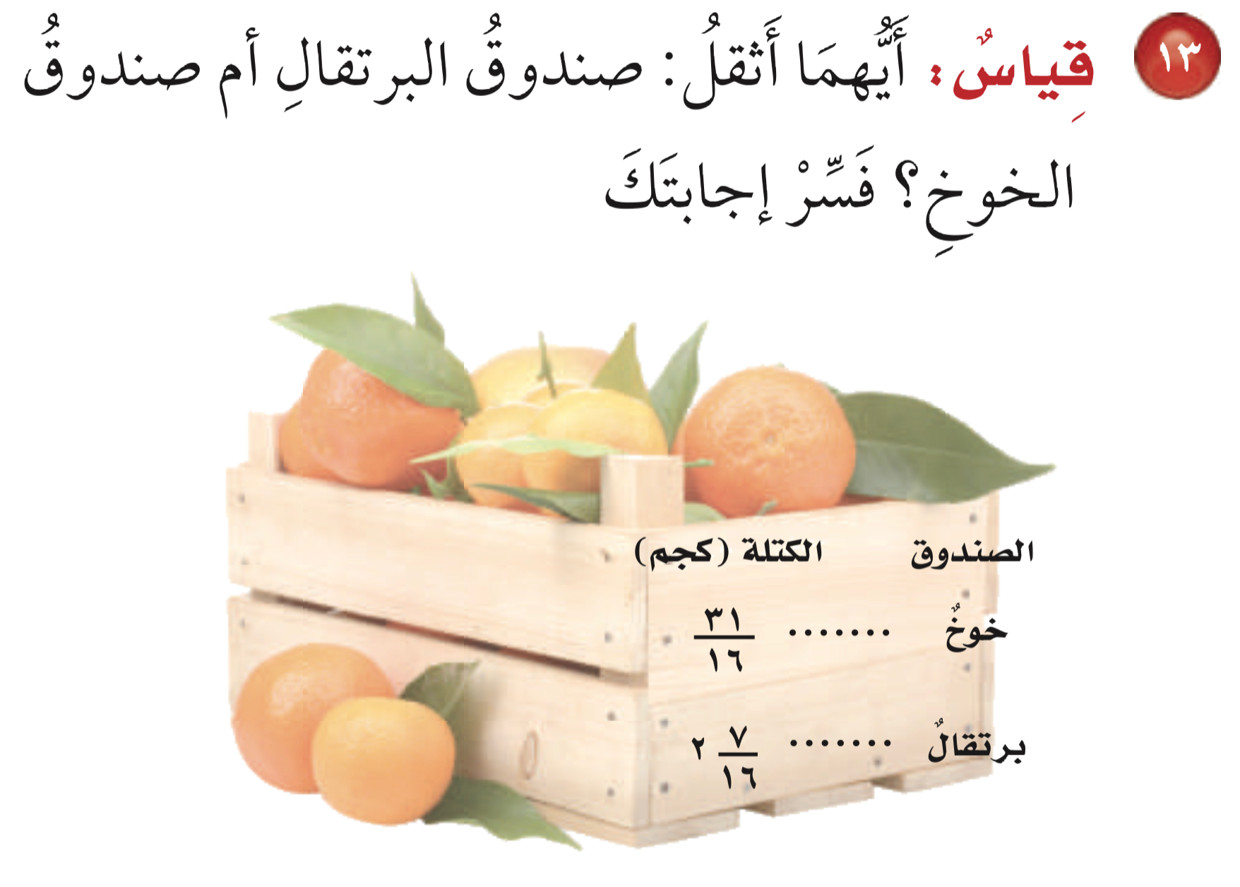


Slide 15
٣٩
البرتقال =
١٦
٣٩
٣١
<
١٦
بما أن
١٦
إذًا البرتقال أثقل من الخوخ

Slide 16
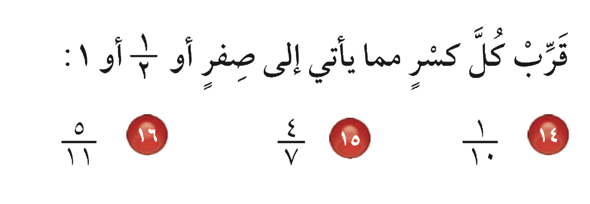

Slide 17

أقرب إلى صفر
لأن البسط أصغر بكثير من المقام
١
أقرب إلى
٢
لأن البسط يساوي نصف المقام تقريباً
١
أقرب إلى
٢
لأن البسط يساوي نصف المقام تقريباً

Slide 18
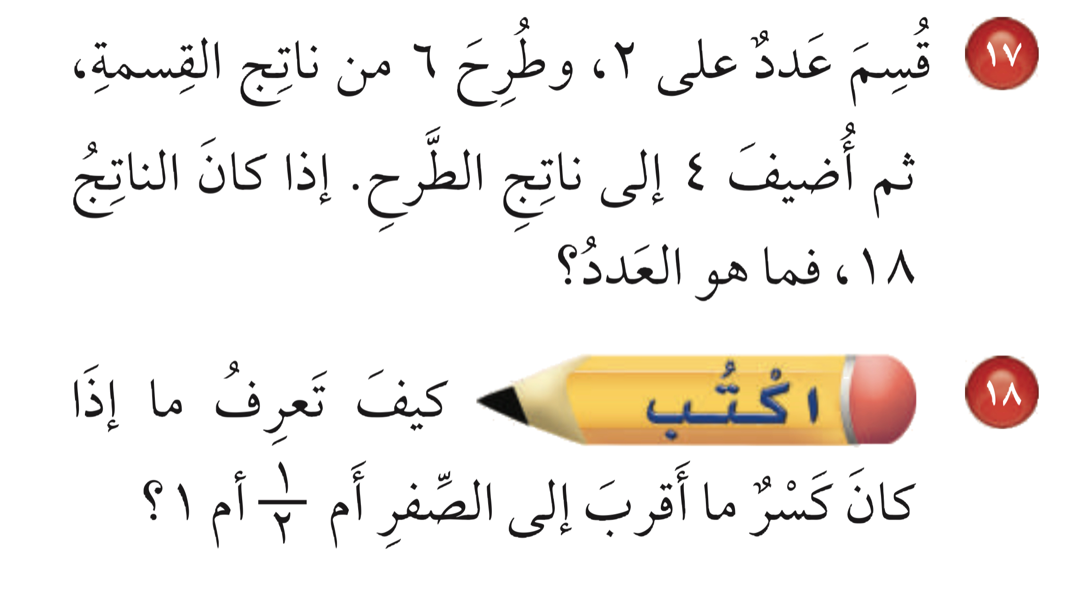

Slide 19
باستعمال الحل العكسي
١٨ - ٤ = ١٤
١٤ + ٦ = ٢٠
٢٠ × ٢ = ٤٠
العدد هو ٤٠

Slide 21
بمقارنة البسط والمقام
أقرب إلى صفر إذا البسط أصغر من المقام بكثير
أقرب إلى ١ إذا البسط قريب من المقام
١
أقرب إلى
إذا البسط يساوي نصف المقام تقريباً
٢
أو عن طريق خط الأعداد

